Slide 1
すべてのＦＳＭＳ向け 外部監査員研修
ＩＳＯ２２０００、ＦＳＳＣ２２０００、 ＪＦＳ－Ｃ、ＪＦＳ－Ｂ
一般社団法人食品品質プロフェッショナルズ

Slide 2
アジェンダ
外部監査概論
二者監査の進め方
危害要因分析
演習
まとめ

Slide 3
アジェンダ
外部監査概論
二者監査の進め方
危害要因分析
演習
まとめ

Slide 4
外部監査概論
第1章

Slide 5
適合性確認（判定・評価）でカバーできるものと 認証によるものがある
内部監査員研修と同様

Slide 6
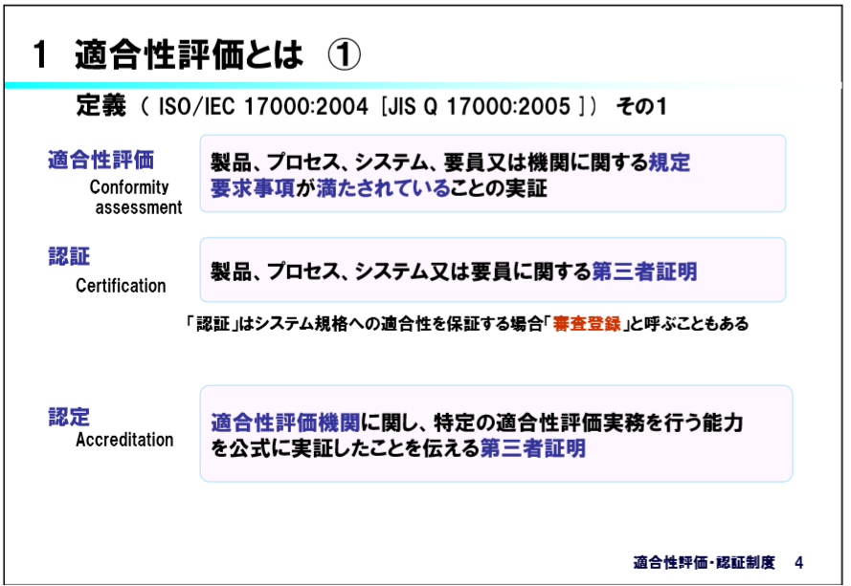
内部監査員研修と同様

Slide 7
HACCPを含む認証？の仕組み
HACCPの導入において、認証？の仕組みを活用することも有効
ただし、規制にも国際的な基準にも整合している必要
＜国際的なもの＞
＜国内のもの＞
ISO22000
FSSC22000
SQF
ＪＦＳ－Ｃ
米国向けHACCP認定
E U 向けHACCP認定等
ＪＦＳ－Ａ，Ｂ
自治体HACCP
業界HACCP等
どれに取り組めば
よいのか？

Slide 8
内部監査員研修と同様
HACCPを含む認証について
各規格「売り」の部分
PDCA
マネジメントシステム
HACCP
一般衛生管理

Slide 9
内部監査員研修と同様
適合性確認
各規格「売り」の部分
PDCA
マネジメントシステム
HACCP
一般衛生管理
以前の保健所立ち入り指導、営業許可

Slide 10
内部監査員研修と同様
適合性確認
各規格「売り」の部分
PDCA
マネジメントシステム
HACCP
一般衛生管理
HACCPの考え方を取り入れた衛生管理、JFS-A

Slide 11
内部監査員研修と同様
適合性確認
各規格「売り」の部分
PDCA
マネジメントシステム
HACCP
一般衛生管理
HACCPに基づく衛生管理、JFSーB

Slide 12
内部監査員研修と同様
認証
各規格「売り」の部分
PDCA
マネジメントシステム
HACCP
一般衛生管理
ISO22000

Slide 13
内部監査員研修と同様
認証
各規格「売り」の部分
PDCA
マネジメントシステム
HACCP
一般衛生管理
ISO22000+ISO/TS22002-1

Slide 14
内部監査
認証
内部監査員研修と「ほぼ」同様
各規格「売り」の部分
PDCA
マネジメントシステム
外部監査
HACCP
一般衛生管理
GFSI承認規格（FSSC、SQF、BRC、JFS-C）
階層のどこからどこまでカバーするかは判定基準の種類による
外部監査の場合マネジメントシステムに傾斜する傾向

Slide 15
内部監査員研修と「ほぼ」同様
認証
各規格「売り」の部分
PDCA
マネジメントシステム
外部監査
HACCP
一般衛生管理
GFSI承認規格（FSSC、SQF、BRC、JFS-C）

Slide 16
外部監査がいかなるものであるべきか を 規定する文書は皆無

Slide 17
FSMSにおける 判定基準のあいまいさ
母体となるISO22000ですら 大きなグレーゾーンをもつ
食品自体が 伝統的に多様な解釈が許されてきた業種

Slide 18
QMS：ISO9001などでは ずいぶん昔から 内部・外部監査の重要性が意識され、潤沢とまではいえないものの 研修も「探せば必ずある」 といった程度には維持されてきたといっていいでしょう。他にも ISO14001 やISO45001など 規格の要求事項が比較的明確で だれが内部・外部監査を行っても 参照すべき条項と要求事項がきっちりとしている為 監査における「的外れな指摘」が起きにくい規格群では 一般的なもとして位置づけられてきています。
それに対して FSMS:ISO22000では とくにその概念の中核部分にあるHACCP（その中でも危害要因分析と重要管理点の設定）の解釈が多種多様であって 何を参照すればいいのかが 不透明となりがちです。リスクにも 食品安全リスク、コンプライアンス（違反）リスク、ビジネスリスクがあるのですが それらがすべてHACCPの中に持ち込まれてしまっており 融合しているといえば聞こえはいいのですが 実は無統制状態に陥っています。HACCPのしっぽ（解釈）を なかなかつかめない、運よくしっぽをつかめたとしても その先のほうにある胴体や頭（リスク）はどんなものか想像もつかない まるで ぬゑのような妖怪ですので 監査員泣かせの規格といえましょう。

Slide 20
外部監査の目的
A. 被監査組織が 自らを自らの人員で評価するのではなく 組織の外の人員の目によって評価してもらうことで 客観性を確保する第三者監査：そのなかでも 被監査組織が自らの意思で自らの評価を依頼する目的【１．自己評価】と 被監査組織の客観的な評価の指標として 被監査組織とのビジネスの可否の判断材料として参照する目的【２．他者評価】とする・・・二つがある）
B. 監査発案組織が 被監査組織がどれだけ自分のビジネス目標に沿いうるかの判断材料として 自らの人員 あるいは 外部の監査機関に依頼して 自己の評価基準に基づいて被監査組織の評価をおこなうことを目的【2．他者評価】とする・・・一つがある）

Slide 21
A-1:
三者監査
依頼
自己評価
A-2:
三者監査
参照
他者評価

Slide 22
1～5
判定基準
B2:
二者監査
依頼
他者評価

Slide 23
ほとんどすべてのケースで
被監査者
監査者
依頼者
参照者
判定基準
（で）の ５W1Hが問われる
つまり 監査の組み立てが違ってくる

Slide 24
ケースA-1:自己評価の依頼
FSMSでは最も一般的
通常は 自分が「公認」判定基準をベースにして「公正なる」第三者からどう判定されるかが関心事
変則的ではあるが 小売りの「要請」で受審する場合には その小売り（参照者）の目でみて どう判定されるかが関心事（二者監査的要素を含む三者監査）次スライド＊
どんな判定基準（規格）で どの監査（審査）会社を選ぶかが 最大の関心事となりがち → 「早い、安い、うまい」に流れがいきがち
被監査側の自己利益の最優先

Slide 25
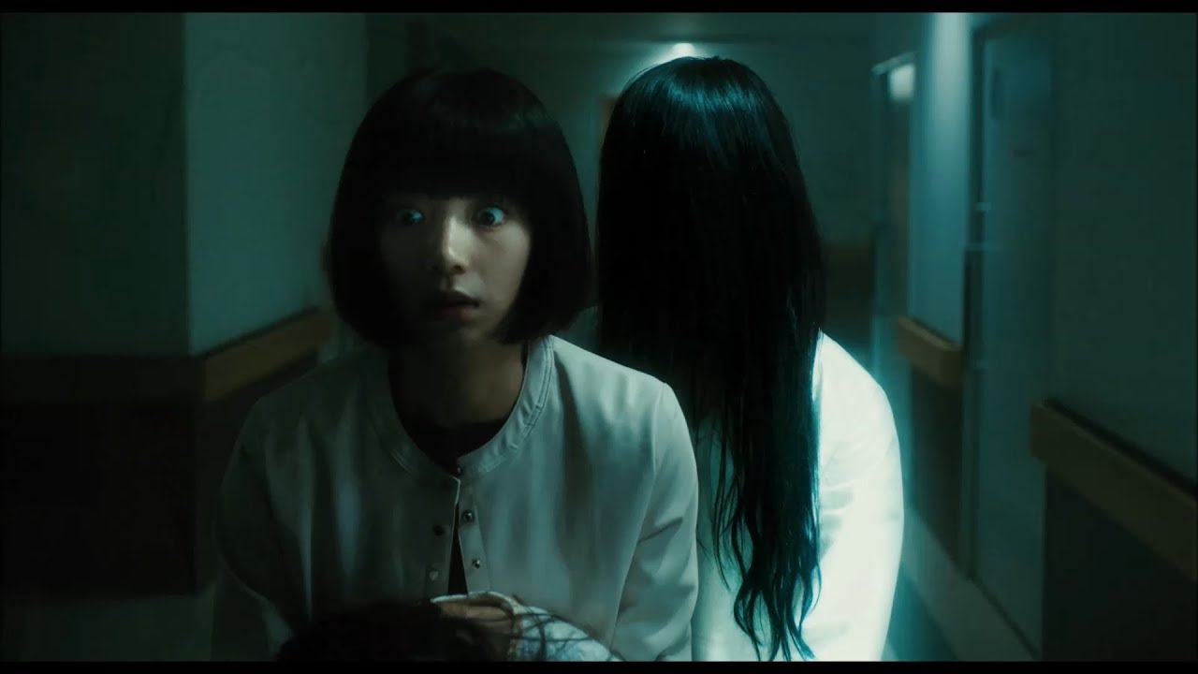
二者監査的な要素を含む三者監査：補足
サプライヤーと一般消費者の間に小売りが入ると サプライヤー側への努力要請はさらに増幅されがちです。 消費者が篩がけするのが一般的な用途の粉（例えばケーキ用の薄力小麦粉）であったとしても 「お客様が篩の上に異物を発見しただけでもクレームにつながる」となり、危害要因は消費者側で除去されるにもかかわらず クレーム回避の観点から サプライヤー側での篩がけの重要度はますます上にもっていかれます。
このように(二者監査自体は意外と単純なのですが)二者監査的な要素を含む三者監査の場合 背景に誰かがいるかいないかで 監査員は判定を塩梅する必要すら出てくるという事にもなります。背景にいて三者監査を推進しているのが クレーム回避第一主義の主要顧客であった場合 には 三者監査は全方面でゼロトーレランスに近い方向に誘導されてしまう傾向を持っています。

Slide 26
ケースA-2:他者評価のための参照
FSMSでは一般的
監査（審査）の内容までは 被監査（受審）側の合意なしにはみることができない
どんな判定基準（規格）か 合否 だけが関心事となりがち → すぐに答えを求める体質への傾斜、労力を要する作業は避けがちとなる
参照側の
（簡単に答えが欲しいという）
自己利益の最優先

Slide 27
ケースB-2:他者評価の依頼
大手小売り・大手製造会社では 一般的なイベント。自社の利益の優先・自己保全が最大の目的
自社の人員を監査員にしようが 外部の監査会社に委託しようが 自社の規格を基準として押し通せる → 抵抗なき前進
自社基準に異議を申し立てる監査員、監査会社、被監査者は通常はいない → 抵抗なき前進
自社基準の改訂は 通常その会社の自由裁量に任される → 反省なき前進
運用の容易さからチェックリスト方式に傾倒しがち → 向上なき前進
依頼者側の自己利益の最優先

Slide 28
見てもらえばわかるように すべての外部監査は
自己の利益のみを最優先する傾向にあり、他者との共存共栄精神には欠ける
「食品安全事件を防止して社会に貢献する」という本来の目的からはずれたところで 監査が自己増殖していく傾向にある
社会的には 共存・共栄、社会貢献
という視点の欠如
HACCP概念上は プロセスベースの考え
が導入されているとは「言えない」

Slide 29
内部監査員研修と同様
外部監査の原則
a)高潔さ
b)公正な報告
c)専門家としての正当な注意
d)機密保持
e)独立性
f)証拠に基づくアプローチ

Slide 30
内部監査と外部監査の比較
 | 内部監査 | 外部監査
目 的 | 判断基準との適合性＋有効性の改善＋食品安全ﾊﾟﾌｫｰﾏﾝｽの改善＋ビジネス目標達成パフォーマンスの改善 | 判断基準との適合性+有効性の改善
内 容 | システム監査＋パフォーマンス監査＋ コンプライアンス監査 | システム監査
監査員 | 内部監査員 （自社の活動内容に詳しい要員） | 監査発案組織に雇用されているもの、あるいは 監査を委託される組織の従業員
方 法 | 基本はサンプリングだが 全数監査も可 | サンプリング
期 間 | 年間を通じても可 | 短期間
判 定 | 適合性の合否、有効性の改善の評価＋改善へ向けての具体的な提案も可 | 適合性の合否、有効性の改善の評価
処 置 | 修正及び是正処置 ＋改善への提案フォローアップ | 修正及び是正処置

Slide 31
内部監査員研修と同様
内部監査員に望ましい(力量）
＋α
外部監査に
関する知識･経験
FSMSに関する知識･経験
業務知識・経験
人間性

Slide 32
内部監査員研修と同様
外部監査員に望ましい(力量）
（１） 個人の特性
－ 倫理的である － 改善に対して前向きである
－ 心が広い － 文化に対して敏感である
－ 外交的である － 協働的である
－ 観察力がある
－ 知覚が鋭い
－ 適応性がある
－ 粘り強い
－ 決断力がある
－ 自立的である
－ 不屈の精神をもって行動する

Slide 33
アジェンダ
外部監査概論
二者監査の進め方
危害要因分析
演習
まとめ

Slide 34
（外部監査では代表的な） 二者監査の進め方
第2章

Slide 35
二者監査の進め方
自社が依頼する監査について最適とおもわれる判定基準の選定を行う
被監査側から判定基準についての合意を得る
依頼者、監査者と被監査者の間で、監査のタイミング、資源（監査費用、労務費、必要と判明する設備投資）について合意する
模擬監査を実施し そこで明らかとなった不足点の充足を開始する
必要であれば 監査のタイミングを再検討する
監査終了後に 監査プロセス・監査結果についての合意を形成する
次回監査に向けての道筋について合意する
水色が ほとんど常に欠落している

Slide 36
二者監査の受け方
被監査側として妥当な監査・判定基準であるかのチェックをおこなう
監査のタイミング、資源（監査費用、労務費、必要と判明する設備投資）について試算する
模擬監査を受審し そこで明らかとなった不足点の充足を開始する
必要であれば 監査のタイミングを再検討する
監査終了後に 監査プロセス・監査結果についての妥当性を討議し その結果を監査側にフィードバックする
次回監査に向けての道筋について監査側と合意する
水色が欠落している

Slide 37
二者監査の特徴
依頼者側の商取引上の優越権の濫用
依頼者側の判定基準が問答無用で闊歩
判定基準の陳腐化・教条主義化・雪だるま化
監査者の力量不足・経験不足
監査終了後に 監査プロセス・監査結果についての妥当性を討議しない、被監査側にフィードバックしていない
次回監査に向けての道筋について被監査側と合意されていない
傾向に走りがち

Slide 38
二者監査の特徴
監査者の力量不足・経験不足
チェックリスト方式への盲従・盲信
監査に割かれる資源の極小化
監査者としては 短時間で「仕事」をしてきたという証拠づくりが主眼となる
ますますチェックリスト方式に依存
傾向に走りがち

Slide 39
こういった諸点に留意しながら二者監査を運用しないと
実のある成果は得られない
被監査側・監査側の両方にかみ合わない不満を残す

Slide 40
アジェンダ
外部監査概論
二者監査の進め方
危害要因分析
演習
まとめ

Slide 41
一番難しいのが危害要因分析 …であるのはいずこも同じ
第3章

Slide 42
二者監査では 被監査側が作った HACCPを 監査依頼側が気にすべき危害要因のすべてを 喫食時点まで管理しうるか…という観点からレビューしないといけない（フローダイアグラムの ほぼ終点としての被監査側・・・通常は小売りが監査依頼者）
第3章

Slide 43
二者監査では 被監査側が埋設してしまった危害要因を 監査依頼側が自分の工程で管理しうるか…という観点からレビューしないといけない（フローダイアグラムの前半としての被監査側・・・通常は フローダイアグラムの後半を担当するメーカーが監査依頼者）
第3章

Slide 44
危害要因分析の失敗例 豆腐のJFS-B判定基準監査

Slide 45
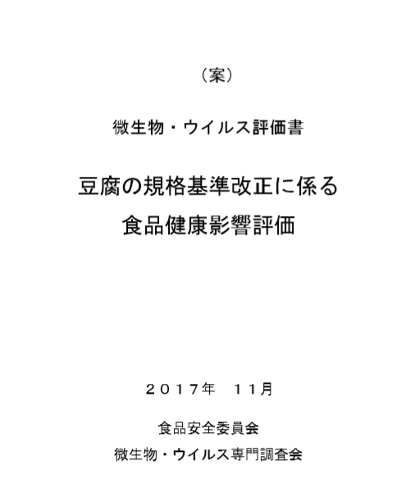

Slide 46
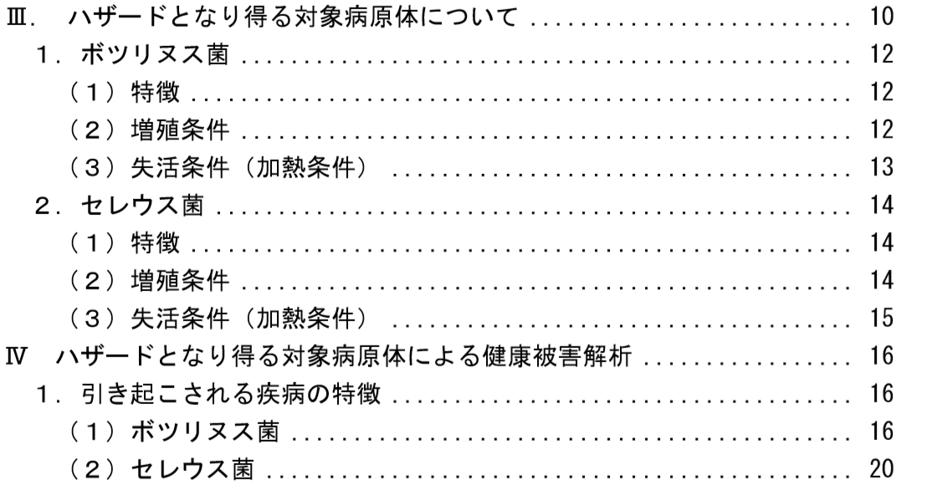

Slide 47
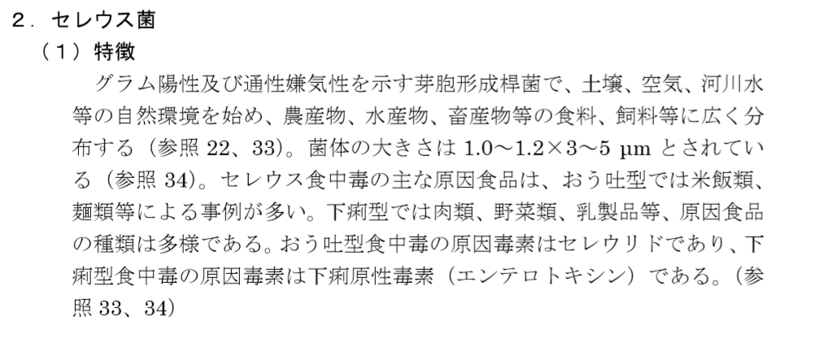

Slide 48
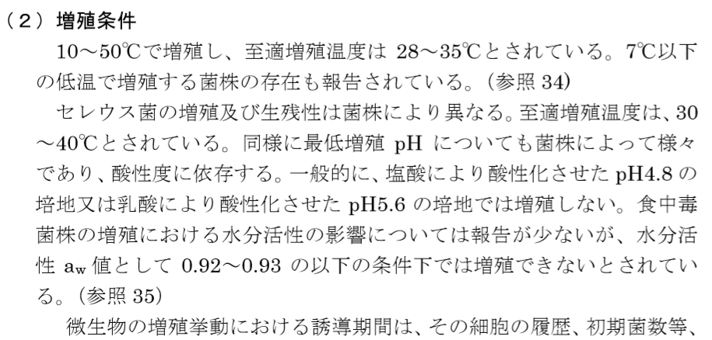

Slide 52
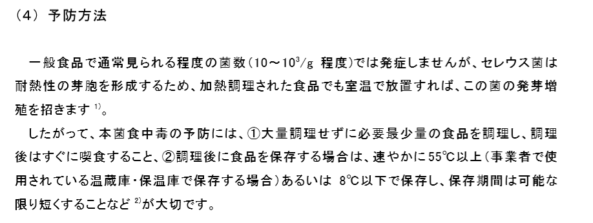

Slide 53
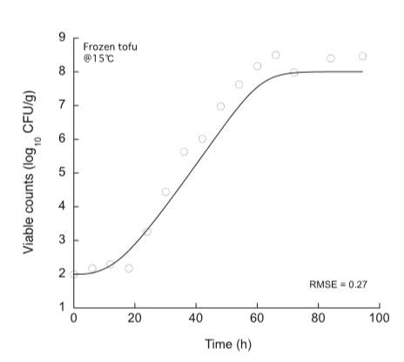
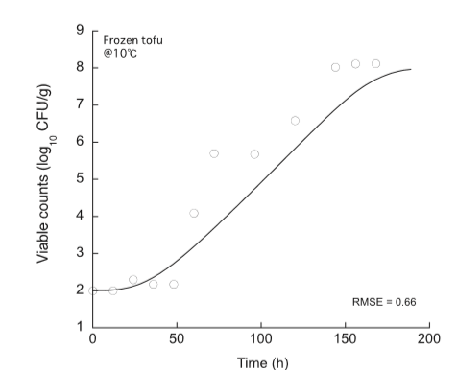
10℃保管例
1５℃保管例

Slide 54
食品衛生法で 冷蔵とは １０℃以下

Slide 55
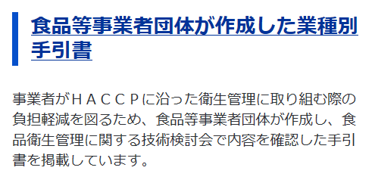

Slide 62
スーパーのバイヤーの意向を受けての監査であれば 街中の豆腐屋で本当に恐れるべきは？ ・・・
従業員の（ノロや 病原性大腸菌などの）健康・衛生管理ではないのか？ であれば それをCCPといってもいい
被監査側での健康管理・衛生管理強化

Slide 63
総菜メーカー（田楽の材料として 芯温75℃1分）の意向を受けての監査であれば・・・
セレウス菌が総菜メーカーでの調理中に熱で活性化され 配送・陳列・お客が持って帰り喫食するまでの時間管理・温度管理次第では セレウリド産生に至る可能性がでてくる
被監査側での冷却効率の改善

Slide 64
HACCPにおけるプロセスアプローチとは
組織内（外）におけるプロセスを明確にすること
プロセスの相互関係を把握し、運営管理すること
一連のプロセスをシステムとして運用すること

Slide 65
プロセスの明確化とは
組織内（外）にはどのようなプロセス（業務）があるのか明らかにする
プロセスのインプット、アウトプット、資源、実施手順、プロセスの担当責任者を明らかにする
プロセスは業務の合理区分であり、管理単位である。

Slide 66
相互関係の明確化とは
インプットとして何をどこから受け取るか明確にする
アウトプットとして何をどこへ提供するのか明確にする

Slide 67
もし 豆腐を お客が冷ややっこでも食べかねないスーパーのバイヤーのための監査であったら ・・・
ノロや 病原性大腸菌が一番気になる
セレウス（ウェルシュ）は しかし？

Slide 68
もし 豆腐を「常温保管レトルトおでん」の原材料のひとつとしたい製造メーカーの意向を受けての監査であれば？ ・・・
ノロや 病原性大腸菌などは 気にする必要がない
ボツリヌスも レトルトで Fo>4であれば 気にする必要がない
セレウス（ウェルシュ）は しかし？

Slide 69
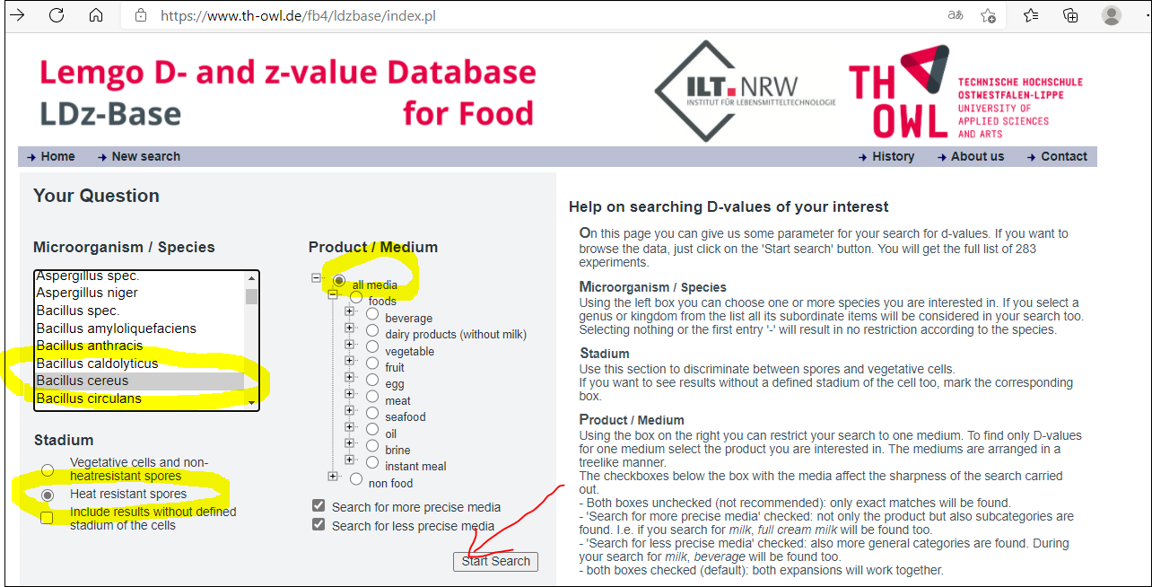

Slide 70
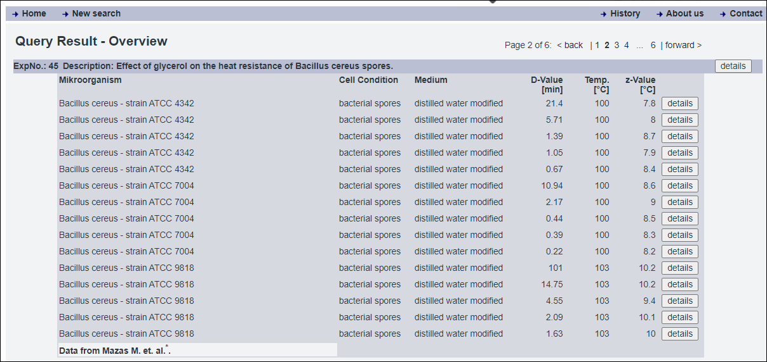
被監査側での加熱⇒冷却強化
多少不安が出てくる
監査依頼者側でのレトルト条件強化
常温保管⇒冷蔵品、嫌気的な包装の採用

Slide 71
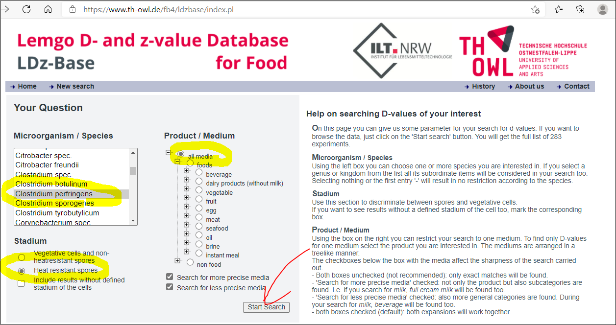

Slide 72
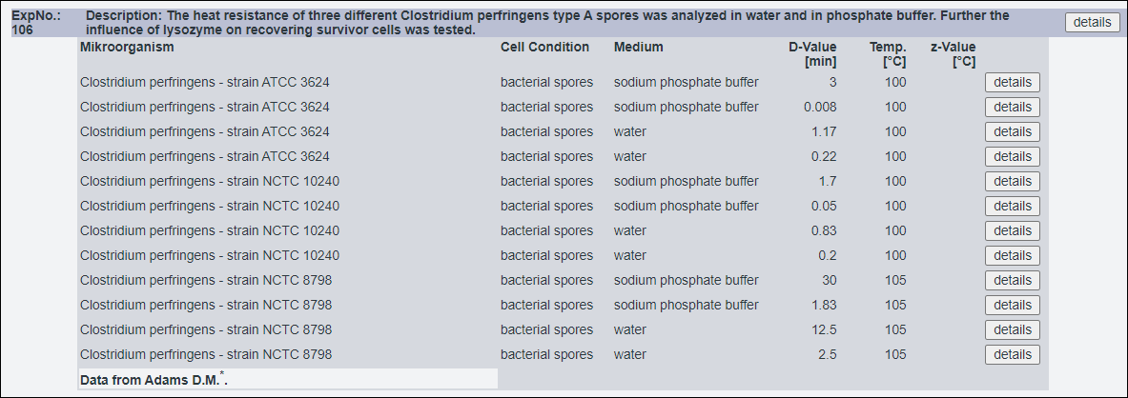
データは少ない。Z値のデータもない。
しかし 異常値をのぞけば
Fo>4で大丈夫ではないか？

Slide 73
農場HACCPモジュールより
インプット
アウトプット
加工工程

Slide 74
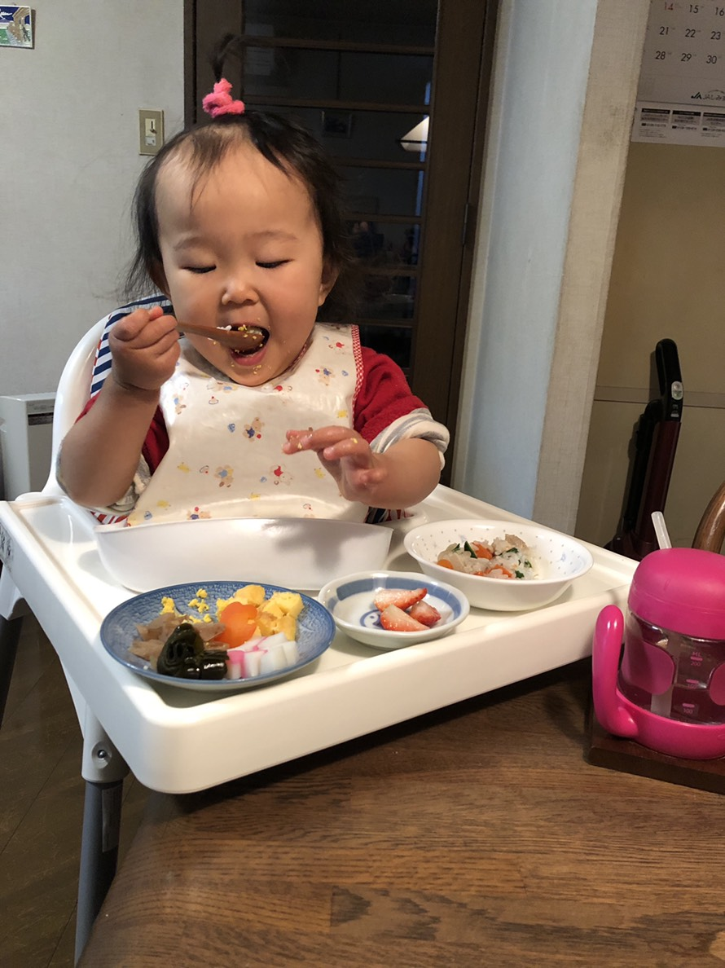
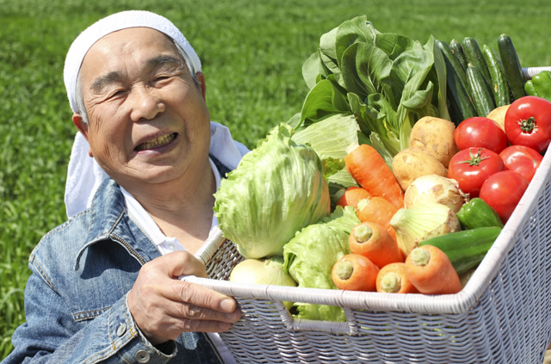
農場HACCPモジュールより
アウトプット
アウトプット
アウトプット
インプット
インプット
インプット

Slide 75
農場HACCPモジュールより
加熱
非加熱

Slide 76
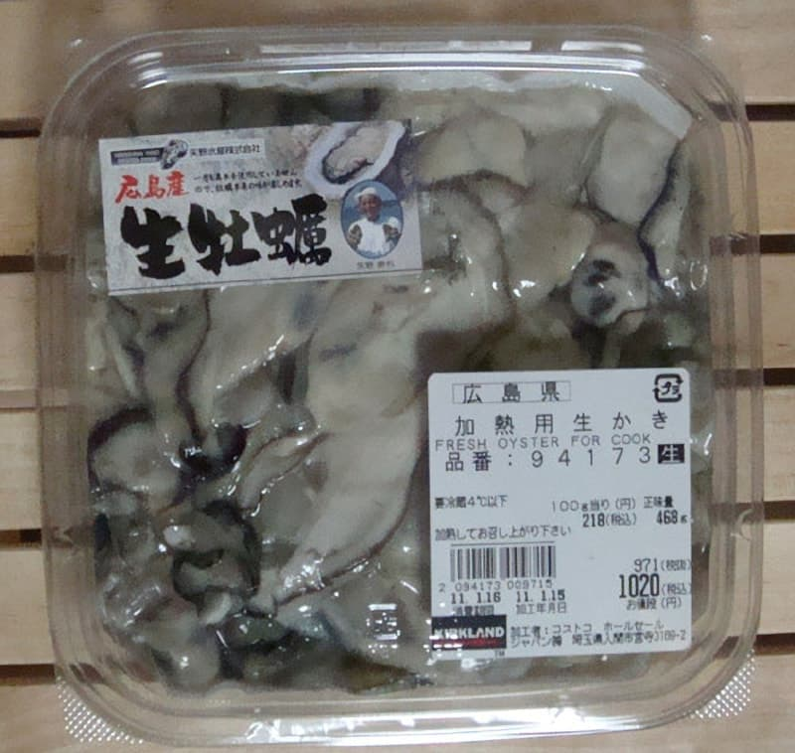
農場HACCPモジュールより

Slide 77
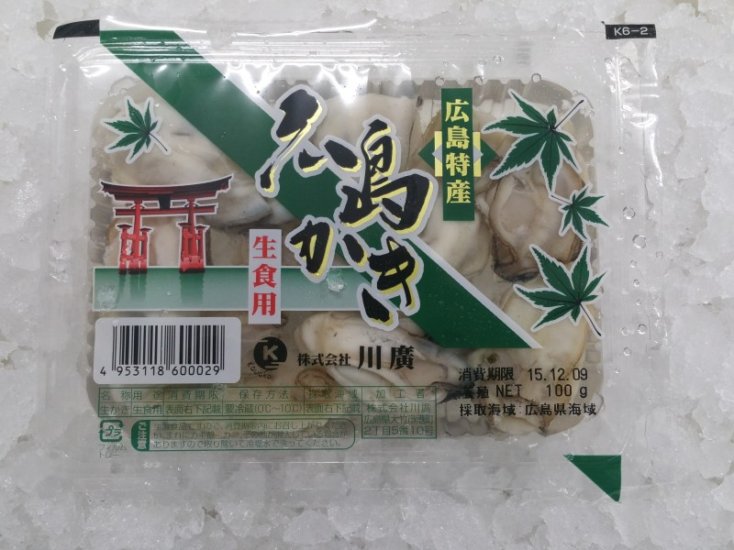
農場HACCPモジュールより

Slide 78
農場HACCPモジュールより
アウトプット
インプット

Slide 79
農場HACCPモジュールより
アウトプット
アウトプット
アウトプット
インプット
インプット
インプット

Slide 80
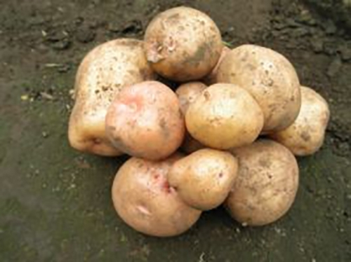
農場HACCPモジュールより

Slide 81
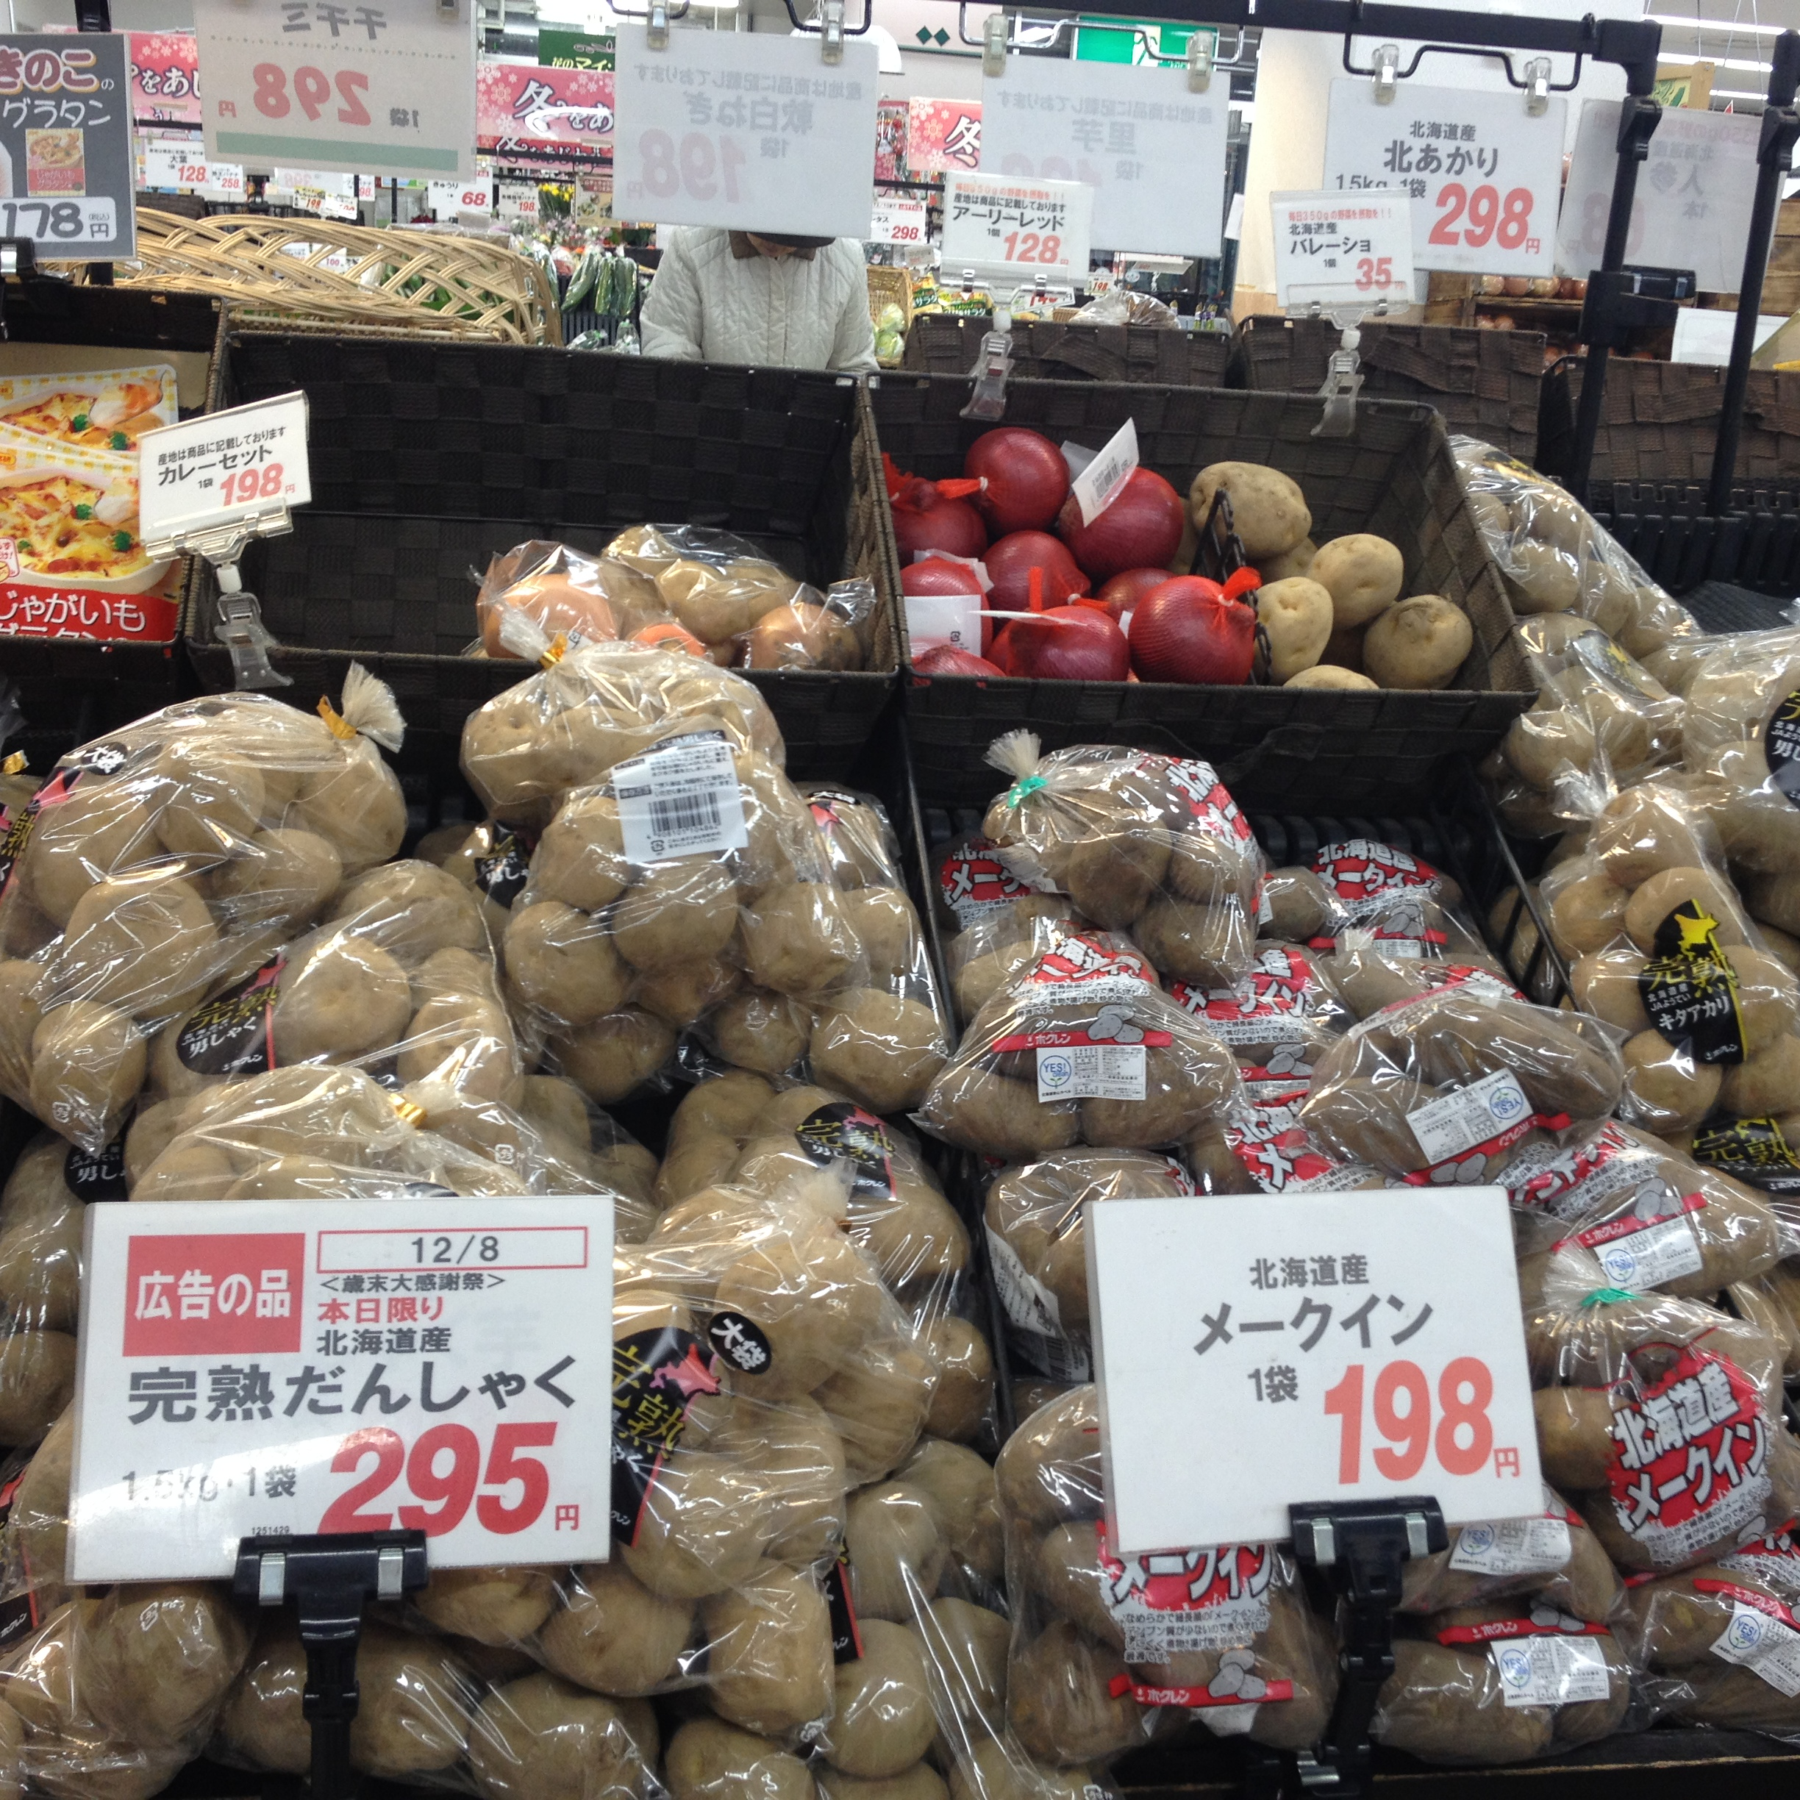
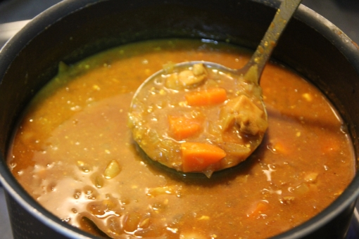
農場HACCPモジュールより

Slide 82
農場HACCPモジュールより

Slide 83
農場HACCPモジュールより

Slide 84
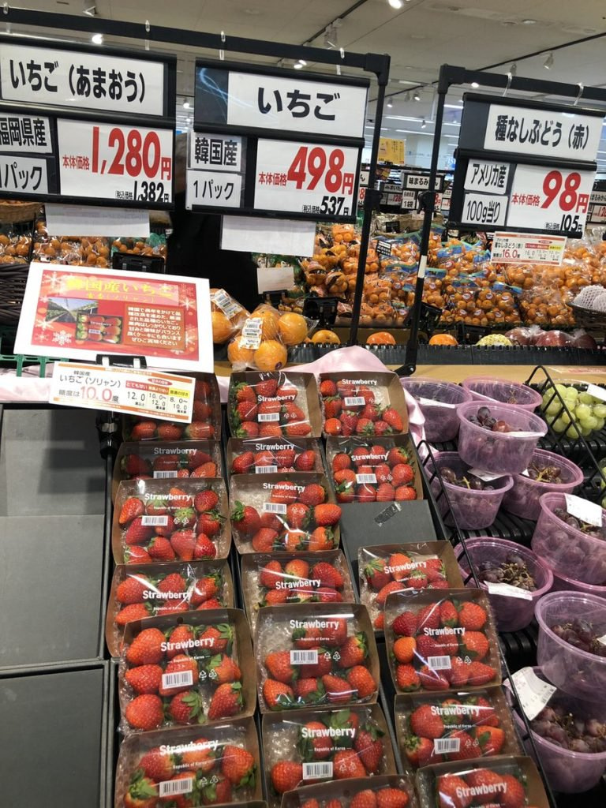
農場HACCPモジュールより
❓

Slide 85
農場HACCPモジュールより
❓

Slide 86
農場HACCPモジュールより
農業従事者
流通
加工業者
消費者による調理
消費者による喫食

Slide 87
農場HACCPモジュールより
農業従事者
流通
加工業者
消費者による調理
消費者による喫食
ima
今までのＧＡＰの思考パターン

Slide 88
農場HACCPモジュールより
農業従事者
流通
加工業者
消費者による調理
消費者による喫食
これからの農場HACCP

Slide 89
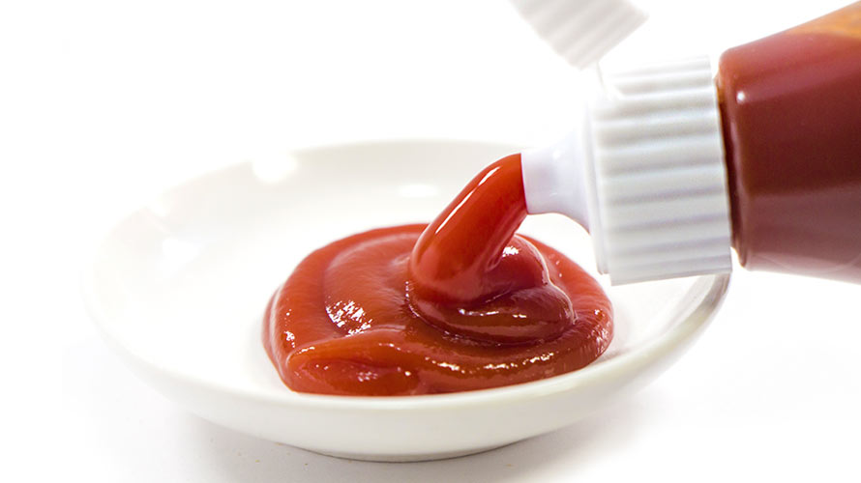
農場HACCPモジュールより

Slide 90
アジェンダ
外部監査概論
二者監査の進め方
危害要因分析
演習
まとめ

Slide 91
4.演習（鶏肉加工品） JFS-Bを判定基準として
スーパー向け監査としての結論
（自社で 75℃1分を確保している）総菜メーカー向け監査としての結論
（自社で レトルトカレーに加工する 芯温125℃、30分）常温保管品メーカー向け監査としての結論

Slide 92
4.演習（鶏肉加工品） JFS-Bを判定基準として
どの判定基準も ほぼすべて RTEとして商品を受け取るという前提に立っている
しかし そのような判定基準をすべて満たせるように設計がなされていることのほうが稀
となると 判定基準を単に“シロクロ”判定表として使用するのではなく 被監査者の手元を商品が離れる際に 危害要因がどのような状態にあるのかの指標ととらえるべき ⇒ 監査者の力量が問われる
もし 被監査側から商品とともに持ち込まれる危害要因を その後の工程で「許容限度内に維持」あるいは 「許容限度以下までに削減」できるのであれば 監査としては承認の判断となるべき ⇒ 監査者の力量が問われる
危害要因の許容限度内維持 あるいは許容限度いかに削減が難しいのであれば １．被監査側の管理を強化、あるいは ２．監査依頼者側での管理を強化する という両にらみでの判断であるべきで いずれにしろ 管理手段の強化を要請する先での合意が形成されないといけない ⇒ 監査依頼者側の公平な判断が期待される

Slide 93
アジェンダ
外部監査概論
二者監査の進め方
危害要因分析
演習
まとめ

